Slide 1
Retromodding:
Conectando el hardware de hoy a las máquinas de ayer
RETROMAñIA 2010
Eduardo (usuario_msx2)

Slide 2
MSX
MSX es el nombre de un estándar de ordenador doméstico comercializado durante los años 1980. Fue definido por Kazuhiko Nishi y presentado el 27 de junio de 1983 en Japón.
Tuvo además éxito en Europa (España, Francia y Países Bajos), Brasil, Chile, Argentina y la Unión Soviética. Es prácticamente desconocido en Estados Unidos y registra unas pobres ventas en el Reino Unido.
Fue un intento de unir bajo un mismo estándar a todos los fabricantes, de modo que se pudieran comprar periféricos de Sony(Japonesa) para un ordenador Philips(Holandesa), y de que el software y hardware de base cumpliesen con una serie de requisitos que garantizaran que los programas escritos para el estándar funcionarían correctamente en cualquier ordenador.
Los fabricantes podían añadir expansiones a su gusto para atraer a la clientela (Yamaha es quizás el mejor exponente, con equipos que se comercializan como instrumentos musicales). Aunque la mayoría de fabricantes son japoneses, hay documentados 122 fabricantes de hardware de todo el mundo que desarrollaron algún tipo de equipo o periférico MSX. Algunos de los más destacados fueron Canon, Casio, Panasonic, Philips, Sony, Toshiba y Yamaha.

Slide 3
Significado de MSX
El significado del acrónimo MSX es un tema de debate, que su creador se encarga de manipular a conveniencia. La mayoría de usuarios MSX le atribuyen MicroSoft eXtended en referencia al lenguaje de programación BASIC extendido con que vienen equipados.
Pero en abril de 1997 se publica el artículo "El samurai de los pensamientos electrónicos" . En él se cuenta que al comenzar a negociar con Matsushita el futuro estándar, lo denominan MNX (Matsushita, Nishi y la X se refería al poder ilimitado).
Pero el nombre está registrado. Nishi cambia la segunda letra por la S de Sony (primera empresa en licenciarlo) y a cada empresa a la que va a venderlo le dice que la X es por su empresa. Por último le dice a Bill Gates que las siglas son por Microsoft.
Por último, Nishi le ha atribuido en tiempos recientes Machines with Software eXchangeability.

Slide 4
Ubicación histórica
El MSX fue formalmente anunciado durante una conferencia de prensa el 27 de juniode 1983 (nacimiento del estándar MSX) y muchas empresas japonesas hicieron públicos sus planes de producirlos. Las empresas japonesas evitaron la intensa competencia del mercado de ordenadores domésticos de EE.UU., liderado por Commodore . Solo las empresas Spectravideo y Yamaha comercializaron máquinas MSX en los EEUU. Spectravideo tuvo algo de éxito y Yamaha con su modelo CX5M, con interfaz MIDI, se vendió más como una herramienta musical digital que como un ordenador personal.
Durante los 80, Europa se convirtió en el mercado más grande del mundo para juegos de ordenador(casettes,cartuchos,discos…), y el extremadamente popular Sinclair ZX Spectrum dominaba el mercado, seguidos por el Commodere 64 y Amstrad cpc 464. En el momento en que el MSX se lanzo en Europa, ya era demasiado tarde para introducirse con éxito en el extremadamente apretado mercado europeo.
El MSX no llegó a ser el estándar global que sus creadores pretendieron, principalmente porque nunca se conquistó Estados Unidos ni la mayor parte de Europa. Aunque si en Japón y Corea del Sur.

Slide 5
Familia de msx: 1,2,2+,turboR
MSX 1
Procesador: Zilog Z80A @ 3.58 MHz
ROM: 32 KB (32 KB)
  BIOS (16 KB)
  MSX BASIC V1.0 (16 KB)
RAM: 8 KB mínimo, la mayoría de las máquinas tenían 32 KB o 64 KB, también existieron máquinas con hasta 128 KB
Procesador de vídeo: Texas Instruments TMS9918
  RAM de vídeo: 16 KB
  Modos de texto: 40×24 y 32×24
  Resolución: 256×192 (16 colores)
  Sprites: 32, 1 color, máximo 4 por línea horizontal
Chip de sonido: General Instrument AY-3-8910 (PSG)

Slide 6
Familia de msx: 1,2,2+,turboR
MSX 2
Procesador: Zilog Z80A @ 3.58 MHz
ROM: 48 KB
  BIOS + Extended BIOS (32 KB) y MSX BASIC V2.0 or V2.1 (16 KB)
  DiskROM (16 KB) (opcional) y MSX-Audio BIOS (32 KB) (opcional)
RAM: 64 KB mínimo, normalmente 128 KB en Europa, 64 KB en la máquinas japonesas, algun modelo con 256k (Sony HB-700).
  Memoria mapeada (4 MB/slot máximo) (opcional)
Procesador de vídeo: Yamaha V9938 Soporta los modos de MSX 1 y:
  Mayor RAM de vídeo: 128 KB (a veces 64 KB o 192 KB)
  Nuevo modo de texto: 80×24
  Nuevas resoluciones: 512×212 (16 colores) y 256×212 (256 colores)
  Más sprites avanzados: 32, 16 colores, máx. 8 por línea horiz,etc.
Chip de sonido: Yamaha YM2149 (PSG)
Reloj de tiempo real: RP5C01
Algunos modelos llevaban una disquetera de 3.5" (360k ó 720k)

Slide 7
Familia de msx: 1,2,2+,turboR
MSX2+
Sólo fue lanzada oficialmente en Japón
Procesador: Compatible con Zilog Z80 corriendo a 3.58 MHz o más (había versiones de 5.37 MHz disponibles Z80 integrado en engine)
ROM: 64 KB
  BIOS + Extended BIOS (32 KB)
  MSX BASIC V3.0 (16 KB) DiskROM (16 KB) (opcional, muy común)
  Kun-BASIC (16 KB) (opcional) Kanji ROM (opcional)
RAM: Comúnmente 64 KB (en computadoras Japonesas)
  Memoria mapeada (4 MB/slot máx)
Video Display Processor: Yamaha V9958 Todas las especificaciones de MSX 2 además de:
  la RAM de video ahora es siempre de 128 KB
  un nuevo modo de video de 256×212 con 19268 colores
  un registro de scroll horizontal
Chip de sonido: Yamaha YM2149 (PSG en engine)
Chip de sonido opcional: Yamaha YM2413 (OPLL) (MSX-Music)
Chip de reloj RP5C01
Unidad de disco flexible 3.5" de 720k en la mayoría de modelos

Slide 8
Familia de msx: 1,2,2+,turboR
MSX turbo R
Modelo fabricado únicamente por Panasonic(Sólo salió en Japón)
Procesador: R800 y compatible Zilog Z80A
  R800 funcionando a 7.16 MHz
  Zilog Z80A (integrado en Engine) a 3.58
ROM: 96 KB
  BIOS + BIOS Extendida(48 KB) MSX BASIC V4.0 (16 KB)
  DiskROM (16 KB) Kun-BASIC (16 KB) Kanji ROM (256 KB)
RAM: 256 KB (FS-A1ST) or 512 KB (FS-A1GT)
  Memory mapped (4 MB/slot max)
  Adicionalmente 16 KB (FS-A1ST) or 32 KB (FS-A1GT) de SRAM
Video Display Processor: Yamaha V9958
Chip de sonido: Yamaha YM2149 (integrado en engine PSG)
Chip de sonido: Yamaha YM2413 (OPLL) (MSX-Music)
Chip de sonido: PCM 8-bit single channel (no DMA), 16 kHz máximo. Microfono incorporado.Chip de sonido: MIDI in/out (sólo en A1GT)
Chip de reloj
3.5" Unidad de disquette (720k)

Slide 9
Ampliar la memoria ram de un MSX2 de Philips : de 128Kb a 1024Kb
Pasos a seguir:
Desoldar los 128k de memoria ram originales
Añadir un nuevo mapeador de memoria (mapper) construido con chips de la familia 74LS que gestiionará la memoria nueva.
Utilizar una memoria SIMM de PC de 30 contactos de 1024k (1 Mb)
Cablear las señales necesarias
Repasar el circuito montado para evitar posibles errores
Material utilizado:
Cable, soldador, estaño, alicates corte fino, placa de pruebas, memoria PC sim 30 contactos, chips 74lsXX
Unas cuantas cervezas ;)
Y un poco de paciencia…

Slide 10
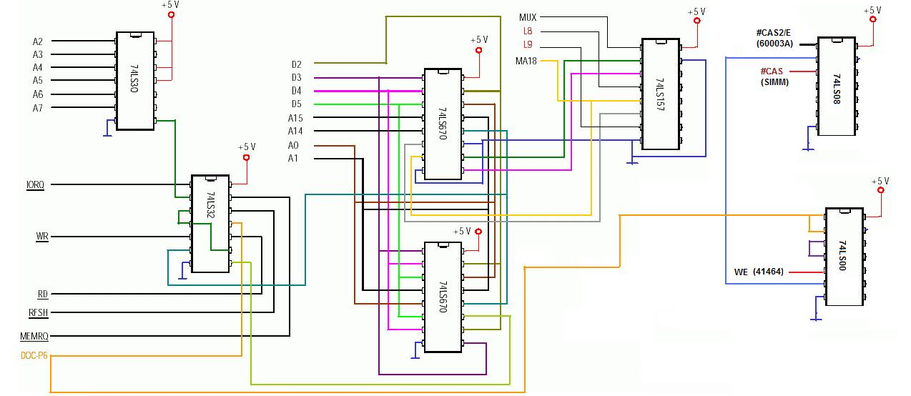
Esquemático del mapeador de memoria para 1024Kb

Slide 11
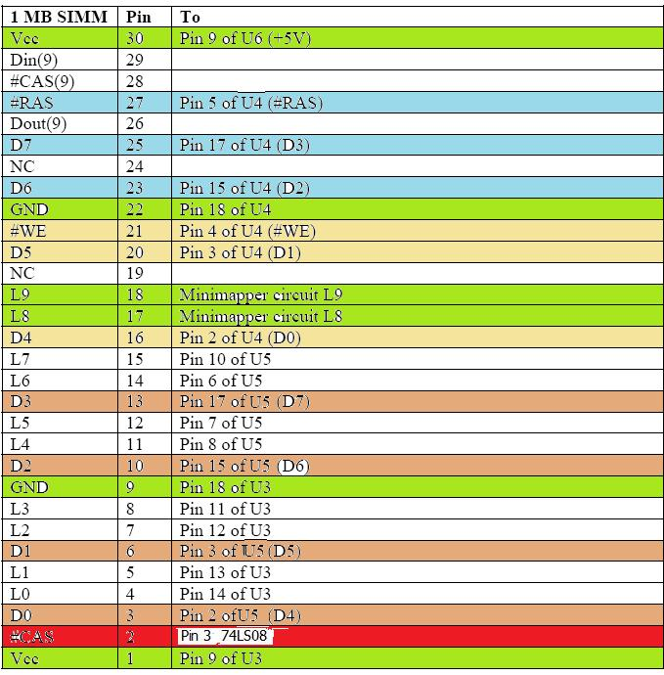

Slide 12
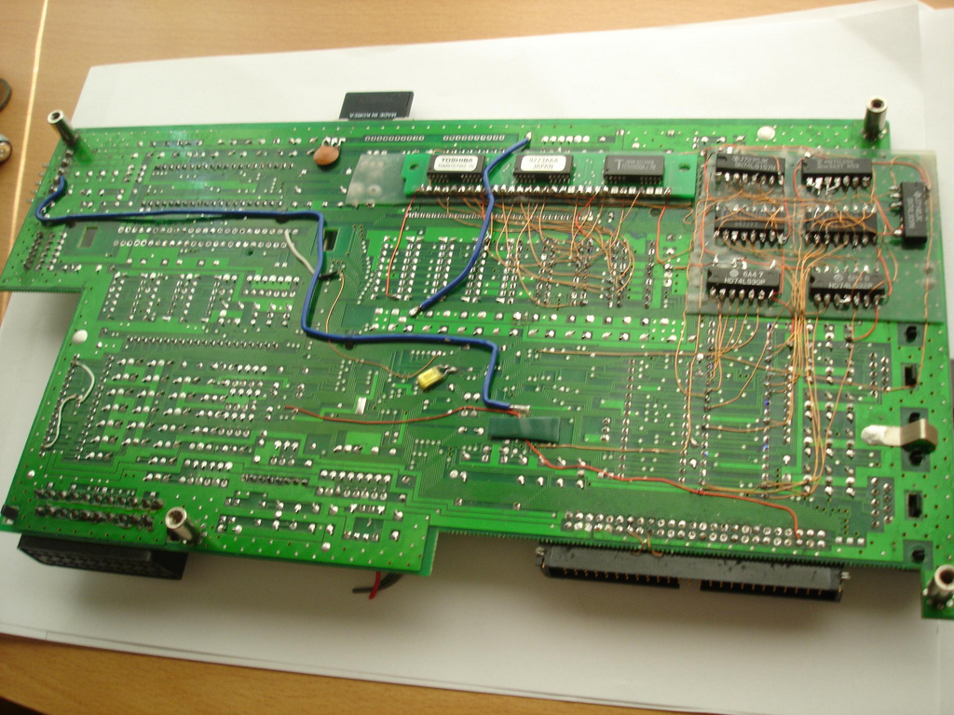

Slide 13
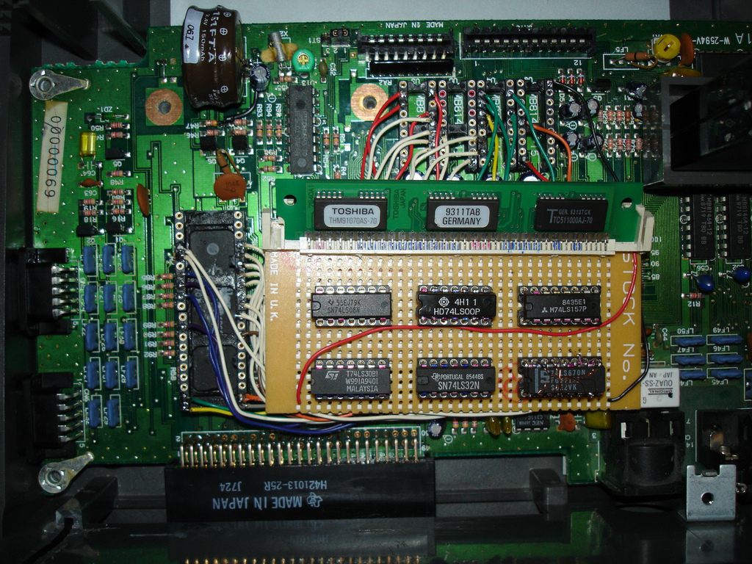

Slide 14
Sustituir la disketera de un MSX Panasonic: msx2+,TurboR por una de PC
Introducción:
Sony fue la empresa creadora de las disqueteras de 3(1/2 )y lógicamente los MSX fueron los ordenadores que la incorporaron. Posteriormente las adoptaron los PC´s , con lo que los diskettes que se usanen tu PC(actualmente en extinción) son totalmente funcionales en el MSX.
La diferencia esta en el formateo del disco y la FAT. El MSX tiene un formato distinto y como maximo puede formatearse a 720kb (si la disketera es de doble cara)
Una particularidad que tienen los MSX, es que sus diskettes de 3(1/2) tanto de simple cara(360k) como de doble cara(720k) una vez formateados desde el msx, pueden ser leidos con un PC. (ejemplo).
La disketera de PC al ser dificil de encontrar actualmente, dejará paso a los actuales dispositivos de almacenamiento tarjetas (Compact Flash/MMC/SD), hardware que será adoptado también por el MSX.

Slide 15
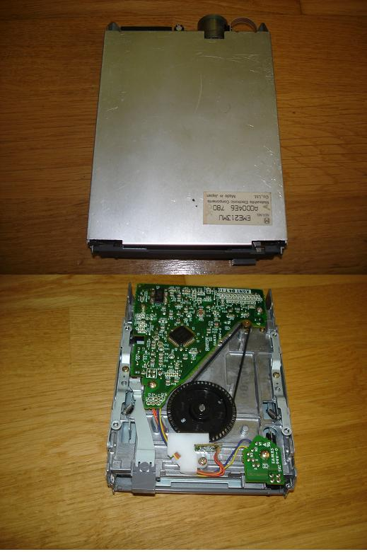
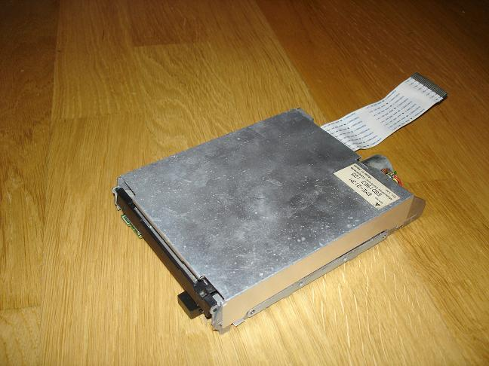
DISKETERA 720Kb PANASONIC

Slide 16
El principal problema de los ordenadores de Panasonic msx2+ con sus modelos: FX,WX,WSX y de su siguiente generación: TurboR con sus modelos ST y GT
Es la fragilidad de su disketera, ya que la tracción va con una gomita, que con el tiempo se da de si y se estropea. Además de la fragilidad de sus cabezales.
Hoy en día se pueden conseguir dichas gomitas y sustituirlas, pero si se rompen los cabezales hay que cambiar la disketera y ese es otro cantar.
Problemática:
Las disketeras de panasonic usan un conector plano de 24 pines y un bus de plástico con bandas conductoras para unirla con el ordenador (datos e incluso alimentación), por lo que no tiene nada que ver con las disketeras de PC que tienen 34 pines y alimentación por separado.
Solución:
La que menos modificaciones haya que hacerle al ordenador ;P
Aprovechando la disketera original averiada, desoldaremos el conector plano de 24 pines y reservaremos el bus plano de 24 vías. A continuación necesitaremos un bus plano de disketera de PC de 34 pines y su correspondiente conector de alimentación. Por supuesto necesitaremos una disketera de PC(cuanto más antigua mejor) la cual tendremos que adaptar un poco. Ahora ya estamos en disposición de construir un cable adaptador que enlace las señales del conector de 24 pines del ordenador, con la disketera de bus de 34 pines y su correspondiente alimentación. Usaremos el soldador….

Slide 17
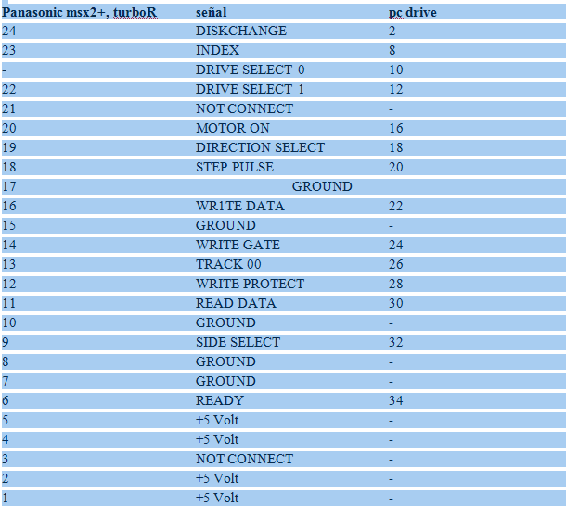
conexionado

Slide 18
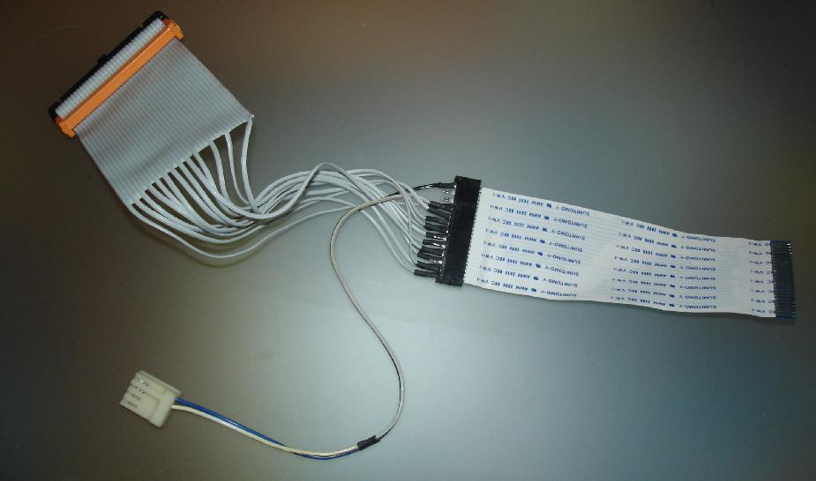
Cable adaptador terminado

Slide 19
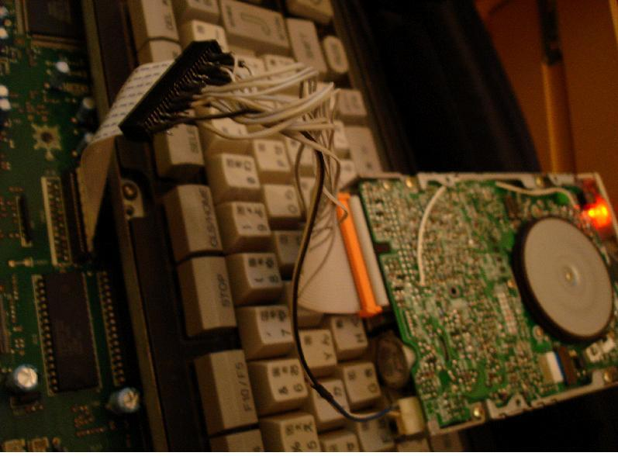
Disketera de PC funcionando y lista para ser monrada de nuevo en el soporte del ordenador

Slide 20
Disketera -> SD/MMC (el paso lógico)
El uso de tarjetas SD/MMC era lógico puesto que encontrar disketeras actualmente ya no es tarea fácil. Y la vida útil de los diskettes es limitada y ocupan mucho espacio.
Este nuevo tipo de dispositivo en el msx, nos da nuevas espectativas frente a la antigua y querida disketera. Es más rápida, consume menos , su capacidad de almacenamiento supera brutalmente la de los diskettes es muy pequeña comparada con un diskette y sus lectoras no hacen el ruido como el que hacía la disketera :P
Actualmente hay 2 ó 3 modelos diferentes de lectores SD/MMC cito las características de una de ellas:
+ Compatible con cualquier computadora MSX con al menos 16k de Ram.
+ Soporte de particiones para S.Operativo DOS 1.0 o DOS 2.0 o superior FAT12 y FAT16.
+ MSXDOS 2.31 Kernel incluido en el sistema y funcional en MSX1.
+ Paquete de utilidades interno. No necesita programas externos para funcionar.
+ Utilidades disponibles desde Basic. (Formateo, cambio de particion, de tarjetas).
+ Soporta cualquier tarjeta MMC/SD de 4 Megas a 2 Gigas.
+ Emulación de fichero/s DSK, como partición extendida y boot.
+ Extracción/Inserción de tarjeta/s en caliente.
+ Compatible con driver FAT16 de Okei.
+ Funciona en cualquier slot o subslot del sistema, sea primario o extendido y en perfecta convivencia con otros
interfaces de disco.
+ Permite arrancar el sistema desde una partición FAT16.
+ Funciona con tarjetas formateadas en formato FAT12/FAT16 en cualquier otro sistema operativo

Slide 21
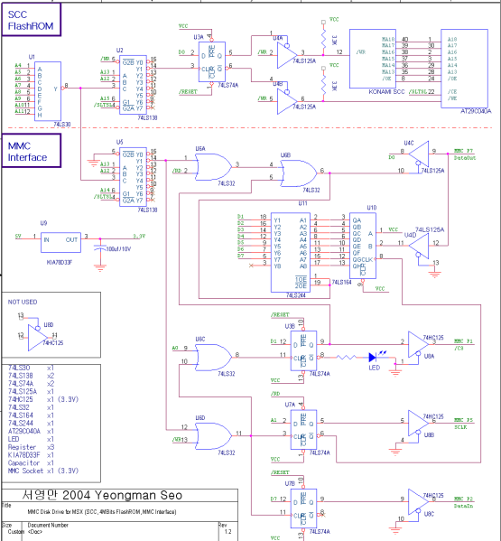

Slide 22
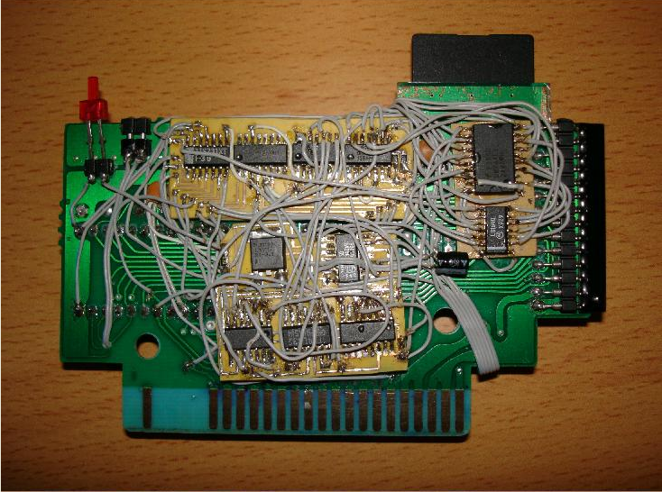
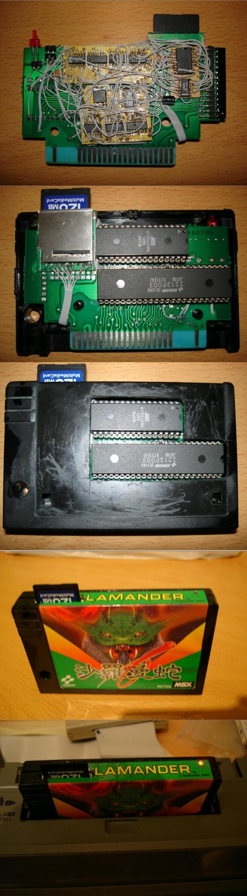
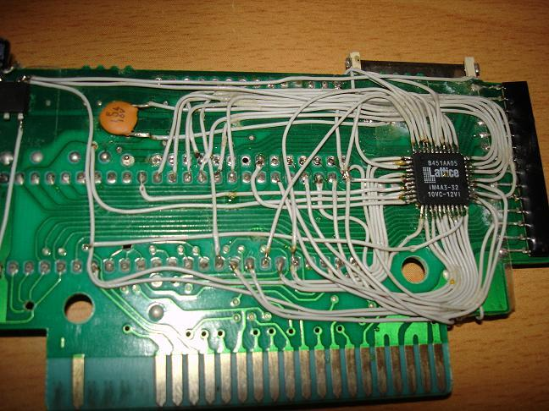
Diseño con chips SMD
Diseño con CPLD

Slide 23
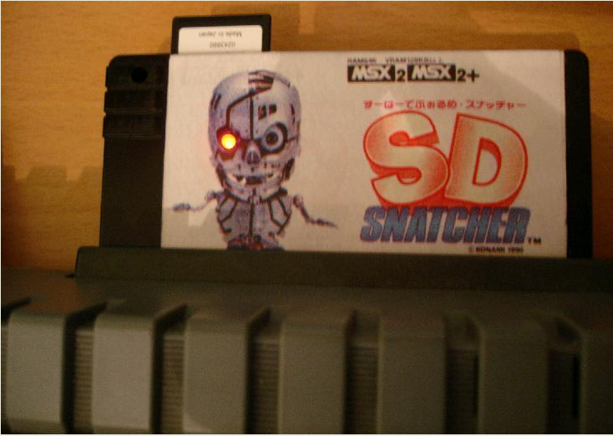
Prototipo de lector SD/MMC con led en el ojo (Inspirado en el juego SD Snatcher)

Slide 24
Expansión de Slots en MSX
Un problema añadido al MSX es que los ordenadores msx traen 2 (en algún modelo de MSX solo 1) slots de expansión estándar de 50 pines(conocido como puertos de cartucho) generalmente son el 1 y el 2.
El problema viene, cuando queremos tener más de 2 cosas conectadas a la vez en el mismo MSX.
El expansor de slots es un dispositivo que, conectado a cualquiera de las 2 ranuras de expansion (puertos de "cartucho") del MSX1, MSX2,MSX2+ ,TurboR proporciona hasta 4 nuevas entradas para conectar los distintos dispositivos del MSX (Tarjeta SD, Tarjetas de Sonido,de video, ampliaciones de memoria,etc.
El expansor saca 4 sub-slots del slot(puerto de "cartucho") al que se conecta
Conectado al slot1 serían los sub-slots:
1-0
1-1
1-2
1-3

Slide 25
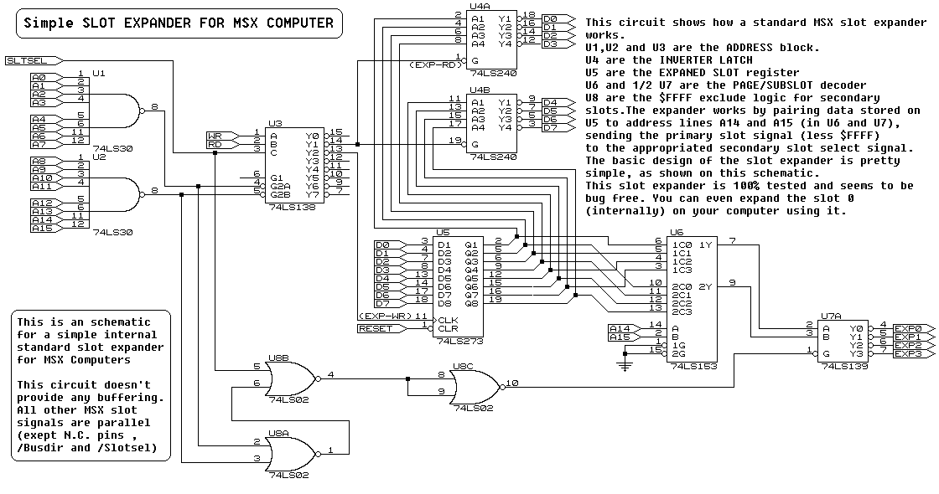

Slide 26
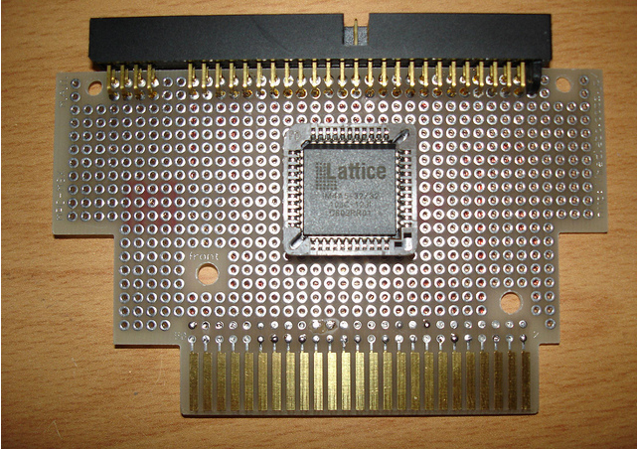

Slide 27
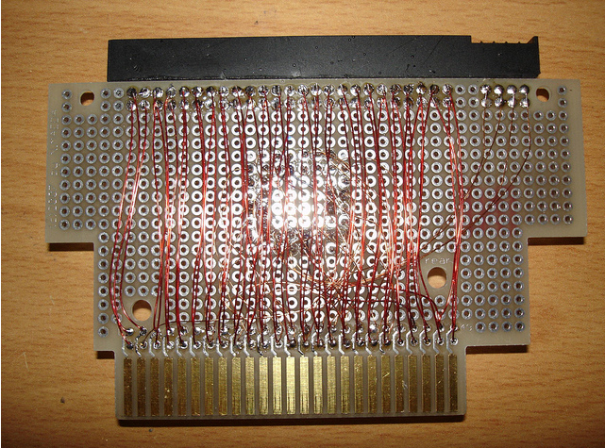

Slide 28
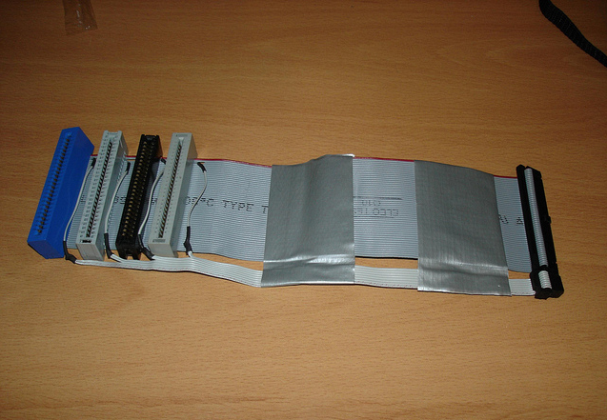

Slide 29
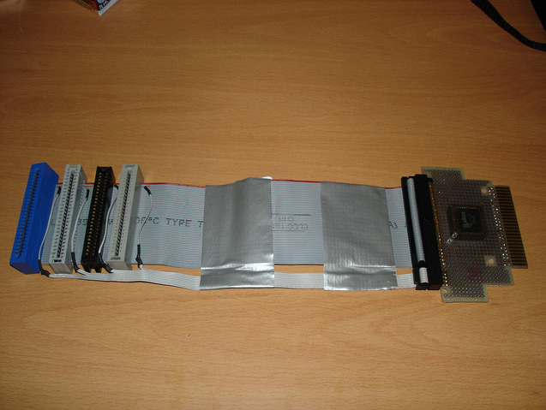

Slide 30
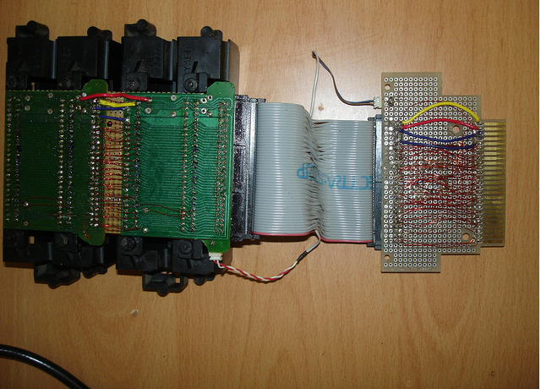

Slide 31
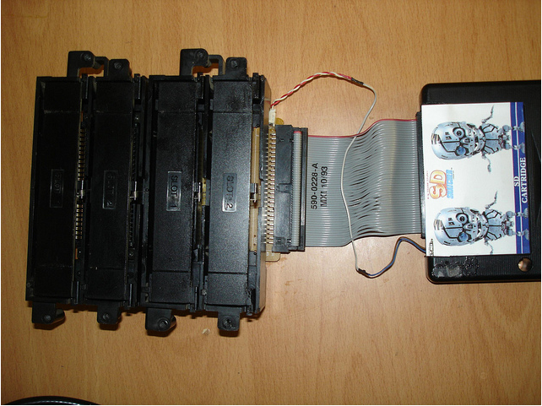

Slide 32
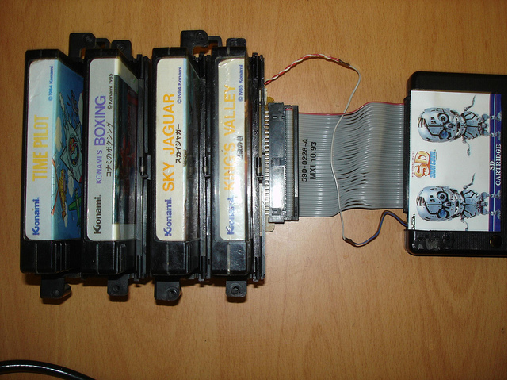

Slide 33
"msx-MODDING" msx1,msx2,msx2+ ,Turbo r

Slide 34
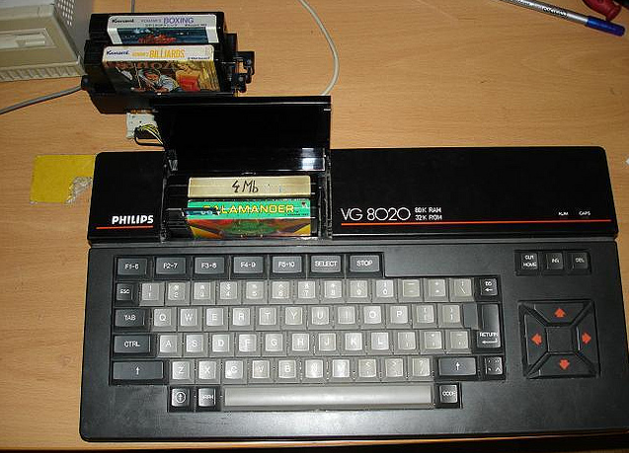
Philips MSX1 VG8020: 4mb ram, lector SD,SCC,Flashrom 512kb, 2 slots de cartucho libres

Slide 35
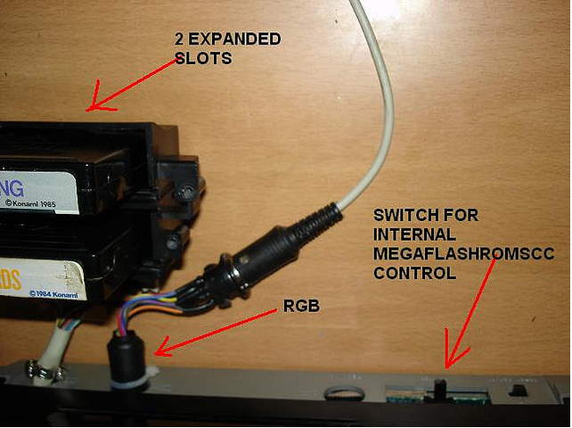

Slide 36
Philips MSX2 VG8245 : 1024kb ram,2 lectoras SD,flashrom SCC 512K y 3 slots de cartucho

Slide 37
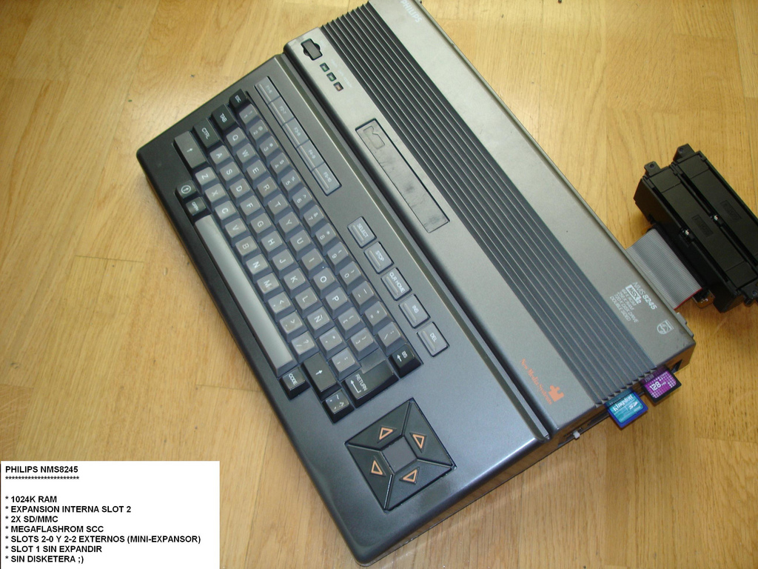

Slide 38
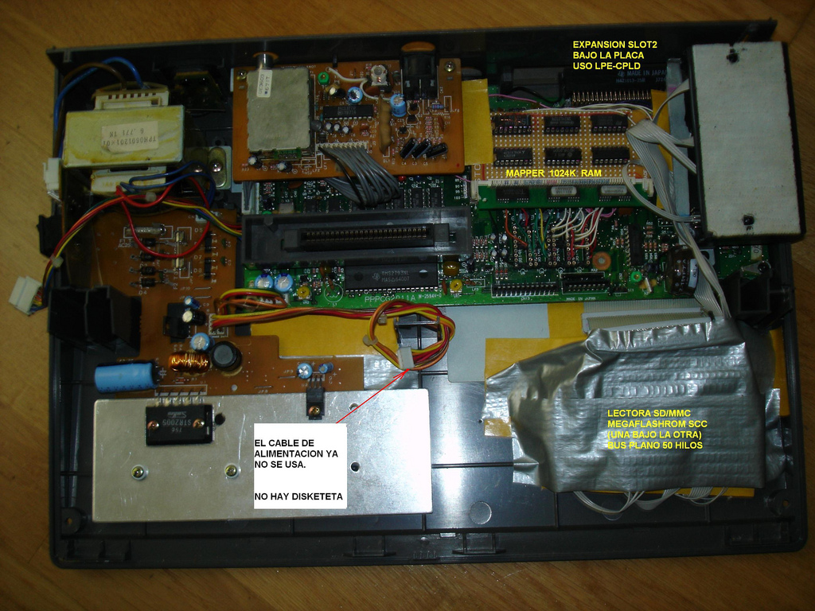

Slide 39
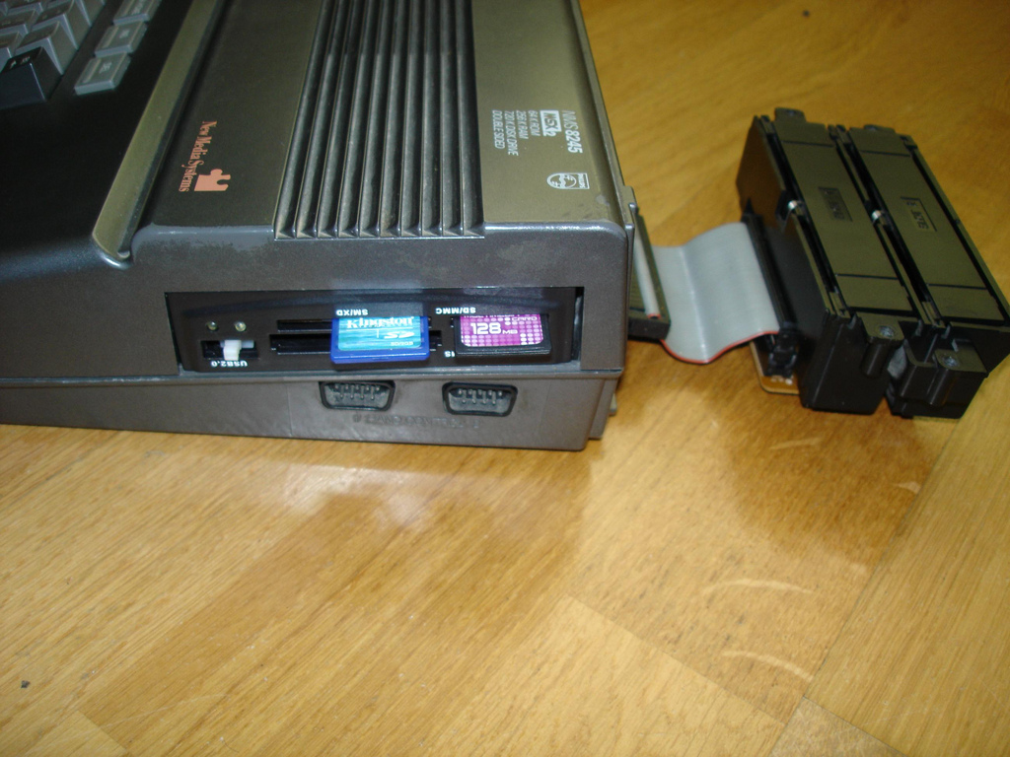

Slide 40
SONY MSX2 HB-F9s : 512Kb ram, 3/7mhz,SCC,2 lector SD,VDP 9958 (video msx2+)

Slide 41
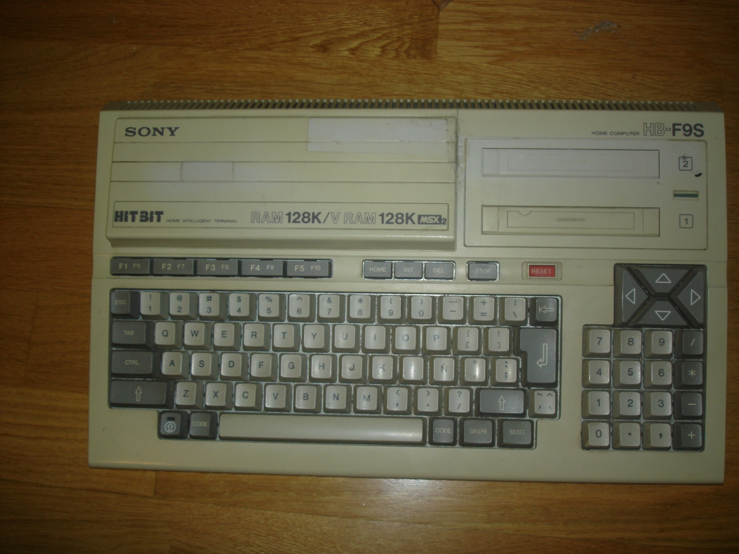

Slide 42
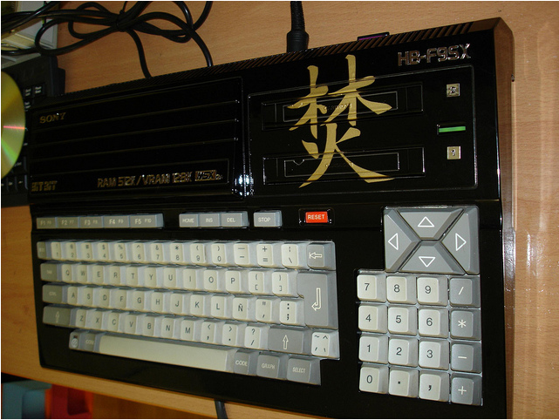

Slide 43
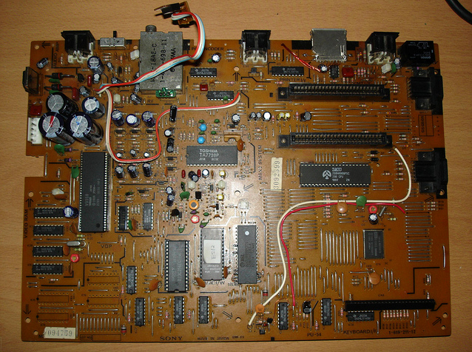

Slide 44
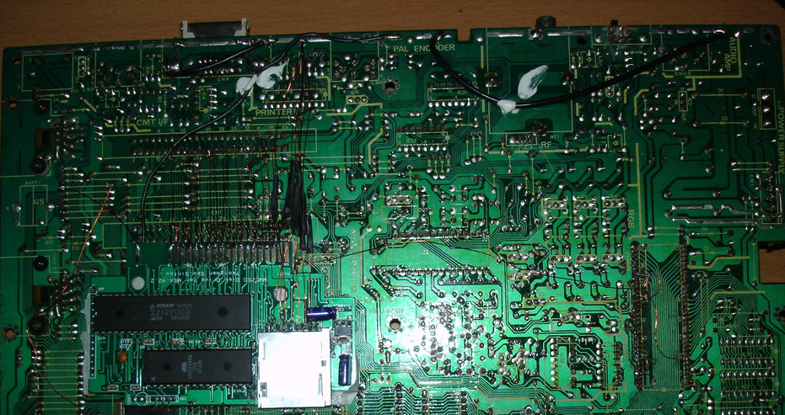

Slide 45
Panasonic MSX2+ WX, 512Kb Ram,2 lectoras SD,512kb flashrom SCC, 3 slots cartucho

Slide 46
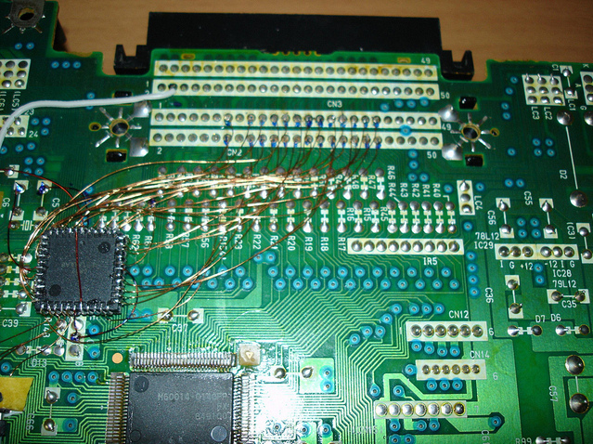

Slide 47
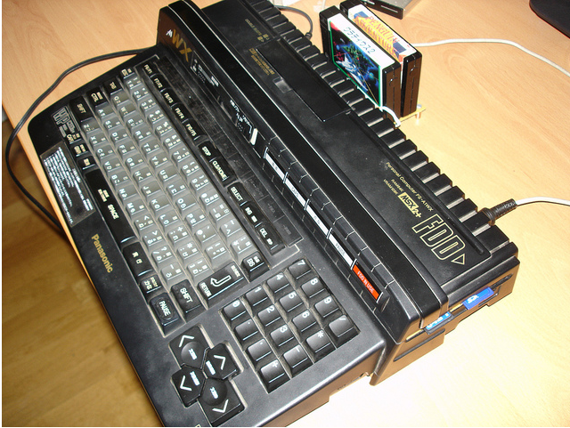

Slide 48
Panasonic turboR ST, 512Kb Ram,2 lectoras SD,512kb flashrom SCC, 3 slots cartucho

Slide 49
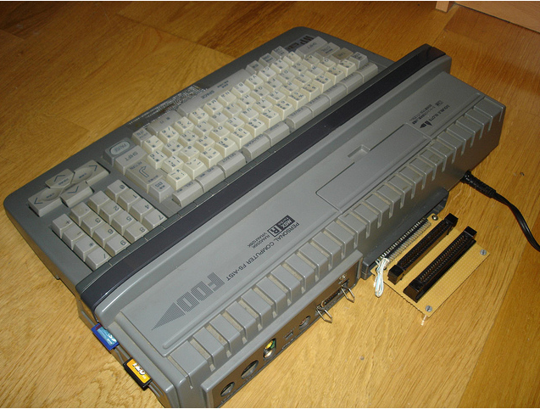

Slide 50
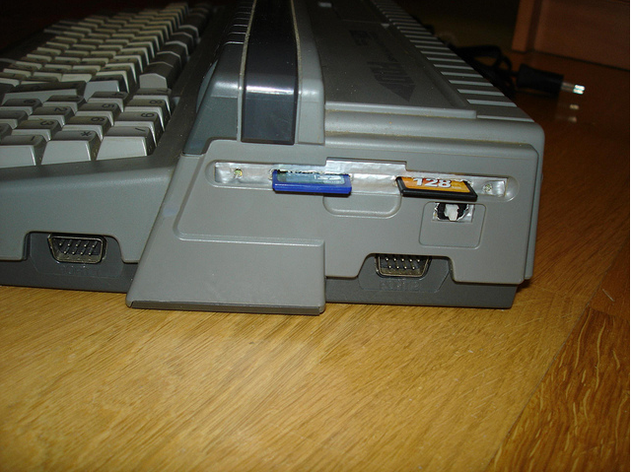

Slide 51
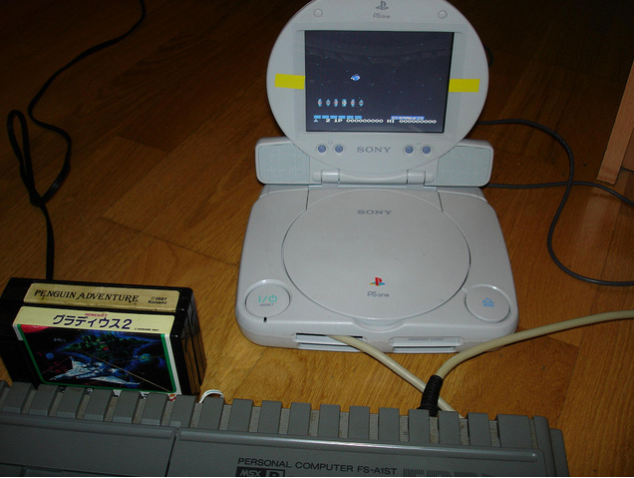

Slide 52
Tres conceptos de msx
MSX COMPACTO msx modular (EMSX)
MSX EN un CHIP (onechip msx)

Slide 53
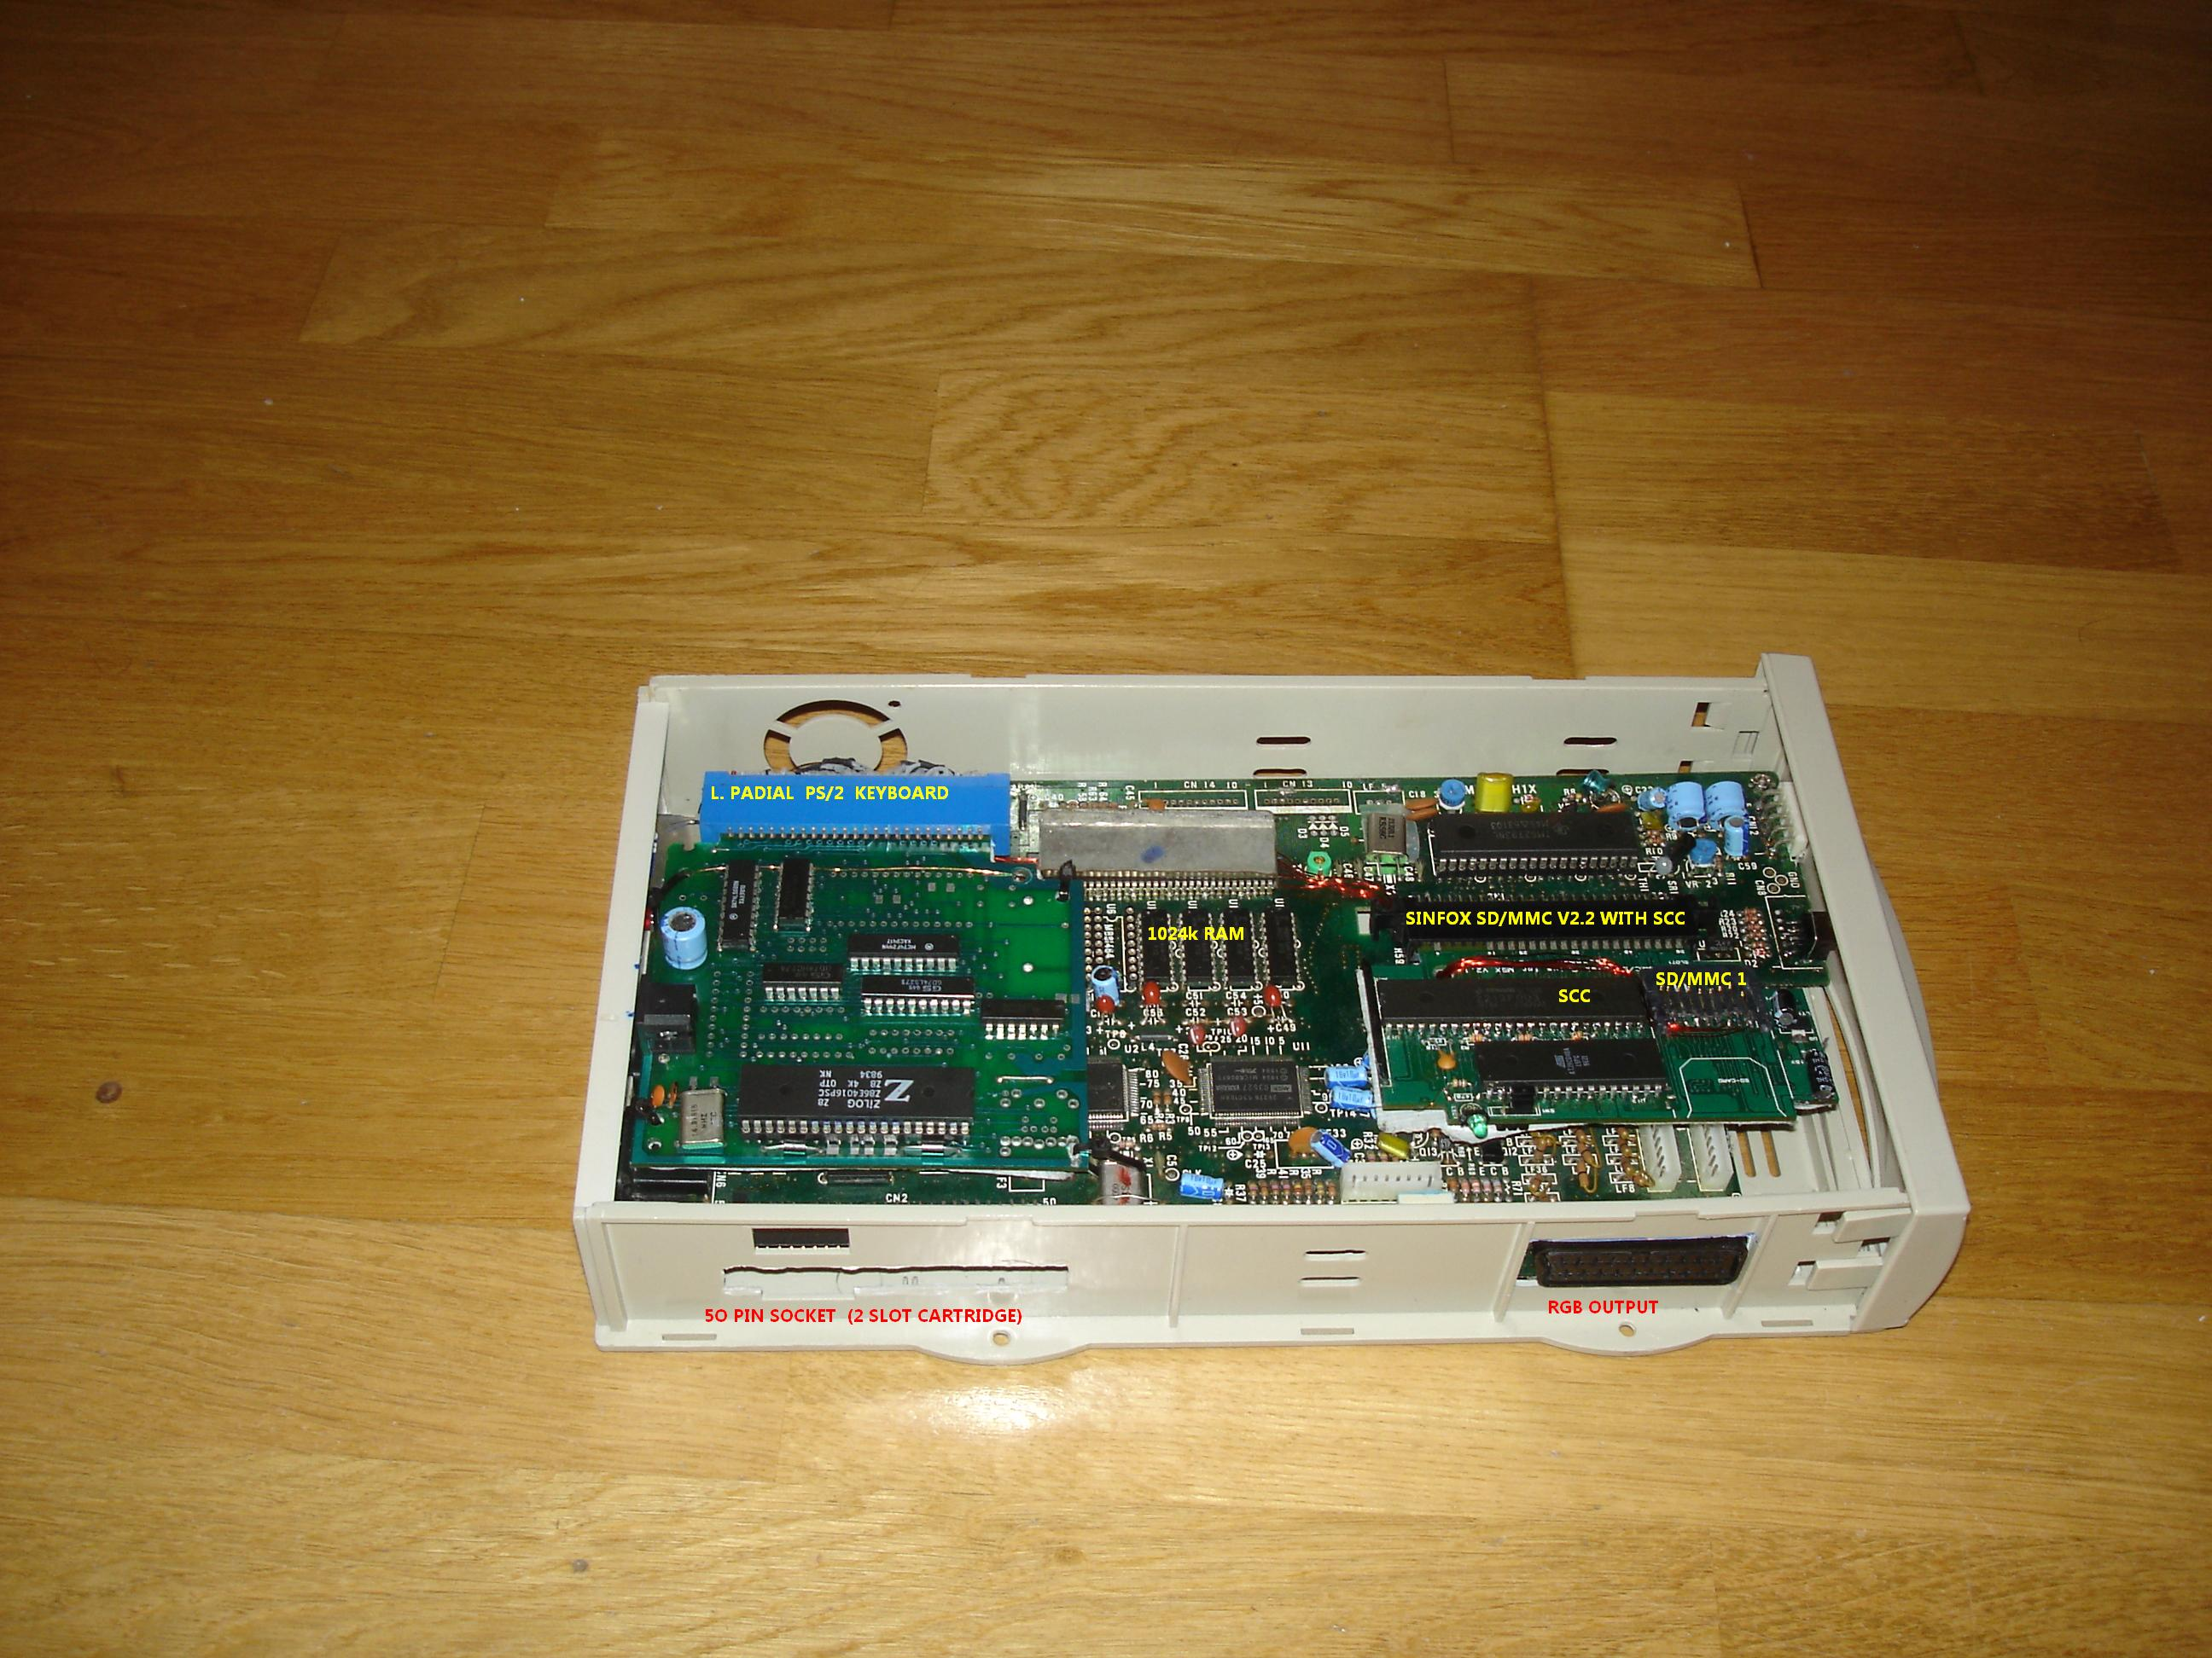
MSX COMPACTO

Slide 54
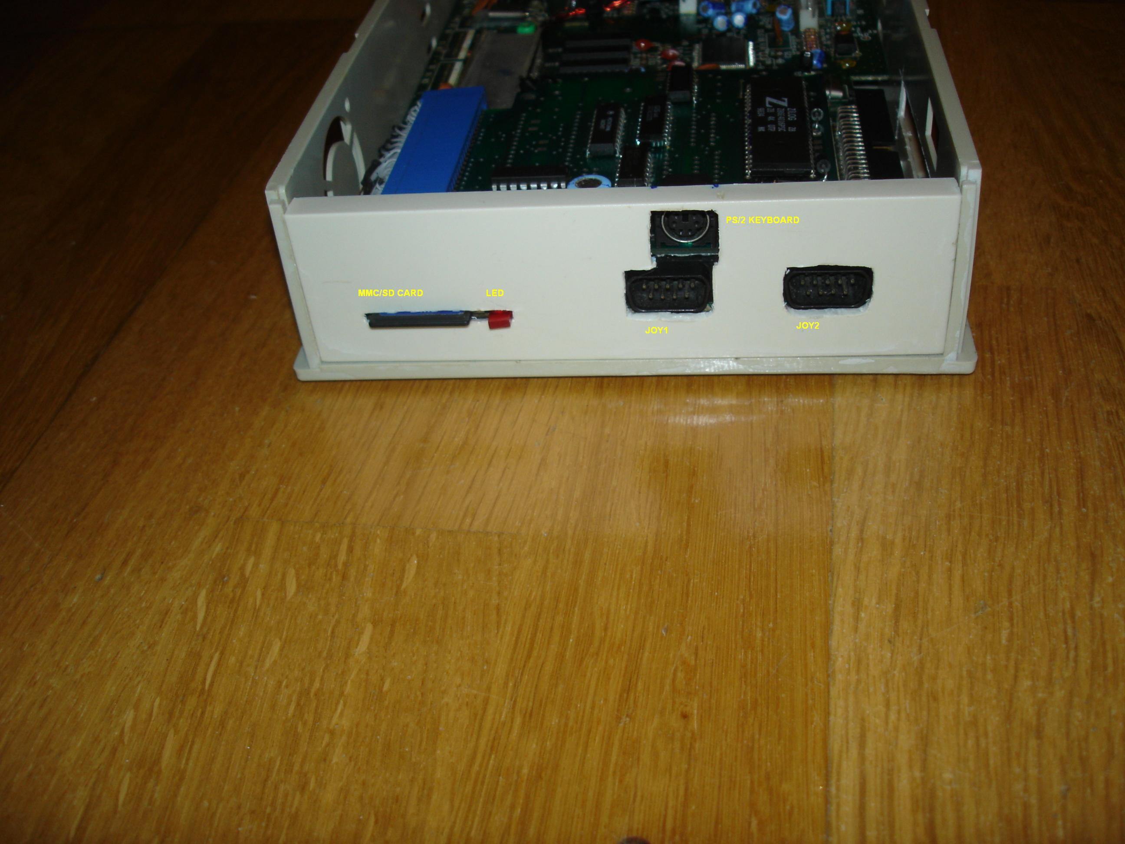
MSX COMPACTO

Slide 55
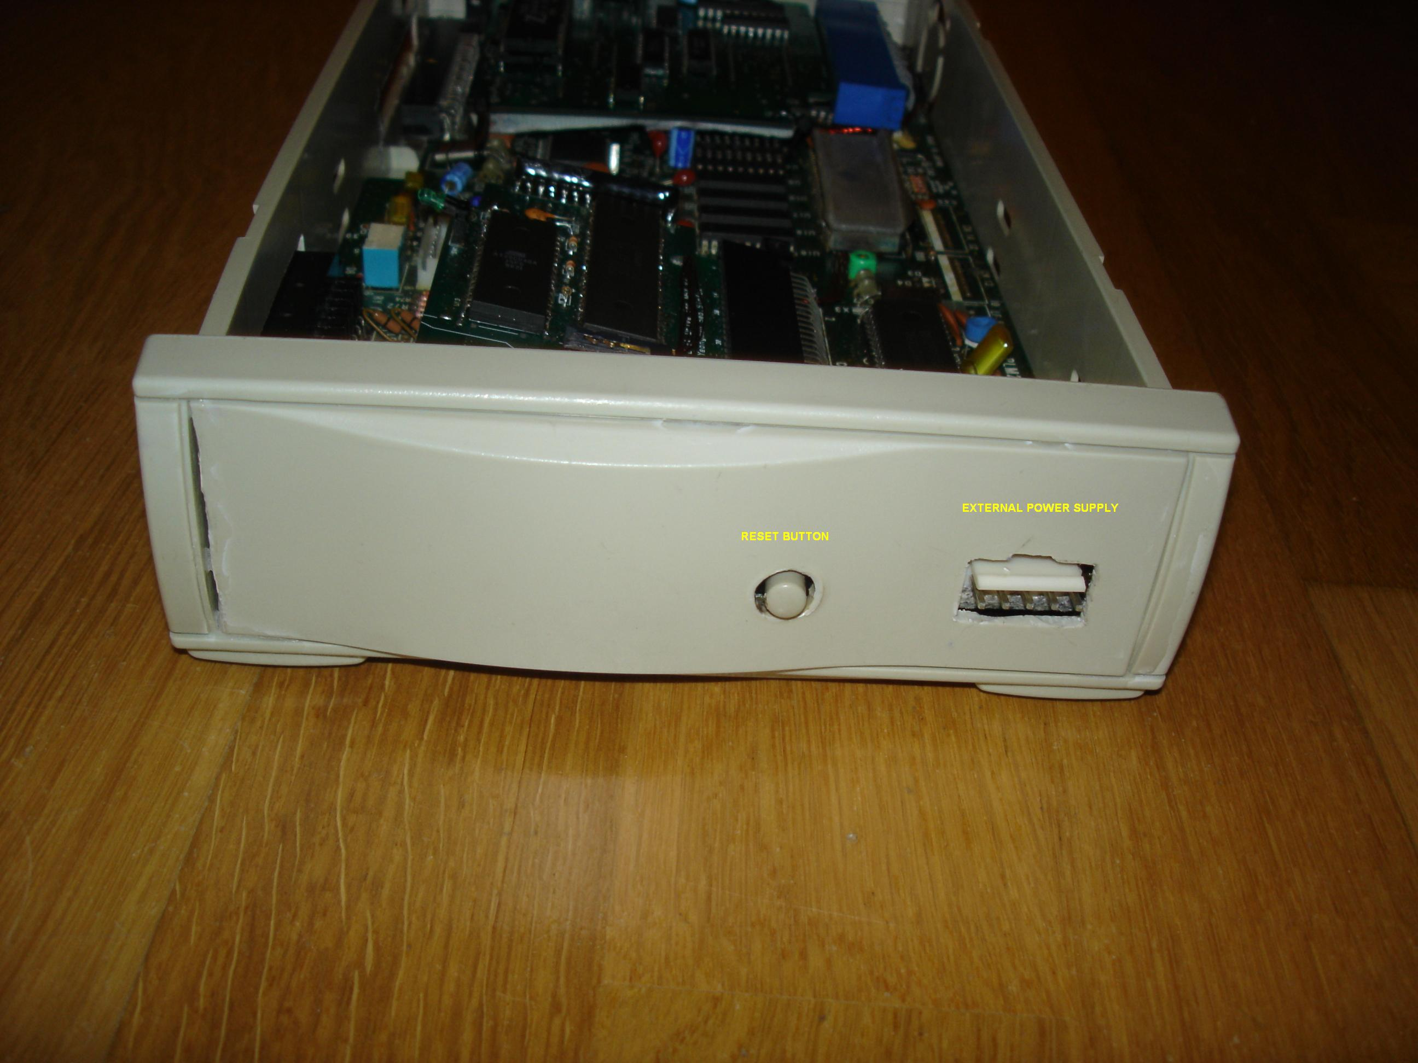
MSX COMPACTO

Slide 56
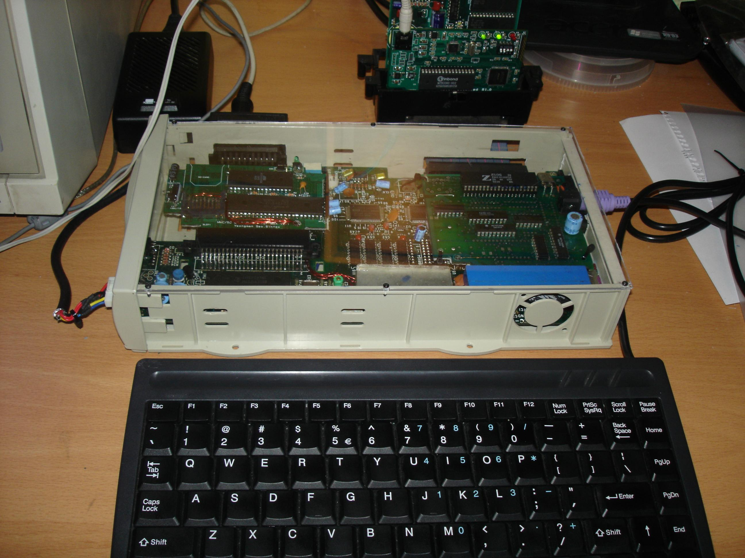
MSX COMPACTO

Slide 57
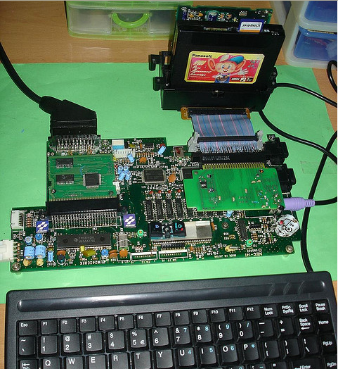
MSX COMPACTO

Slide 58
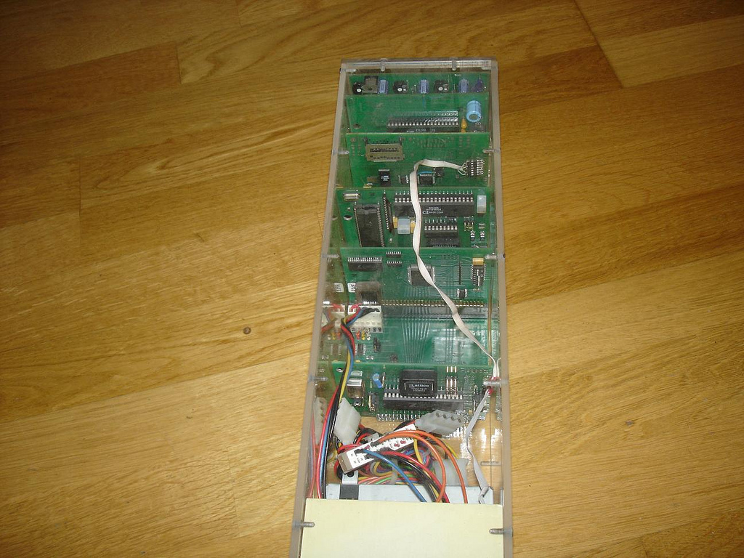
MSX MODULAR

Slide 59
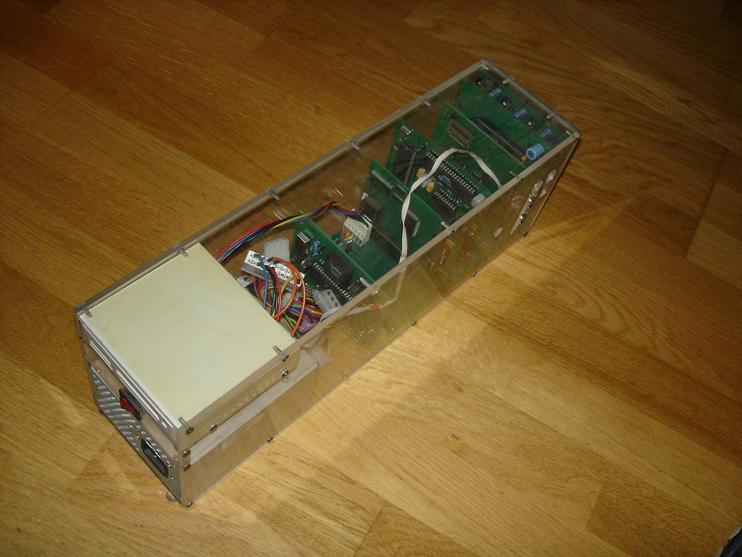
MSX MODULAR

Slide 60
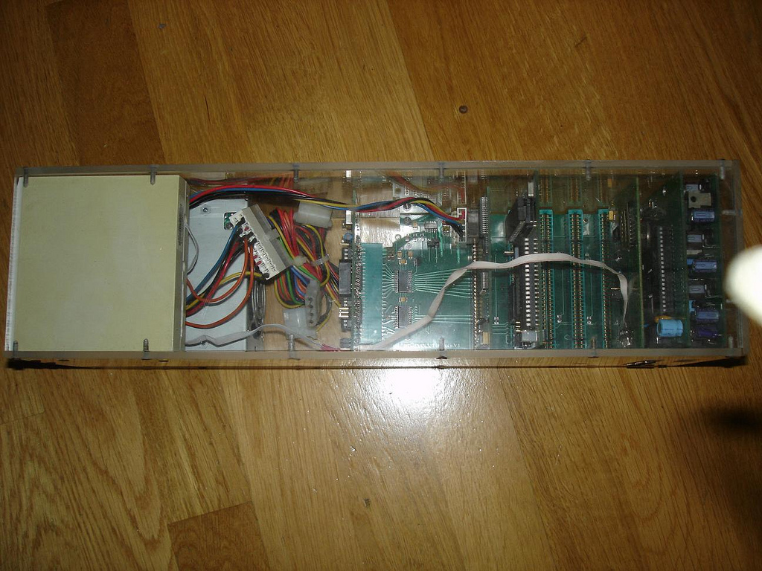
MSX MODULAR

Slide 61
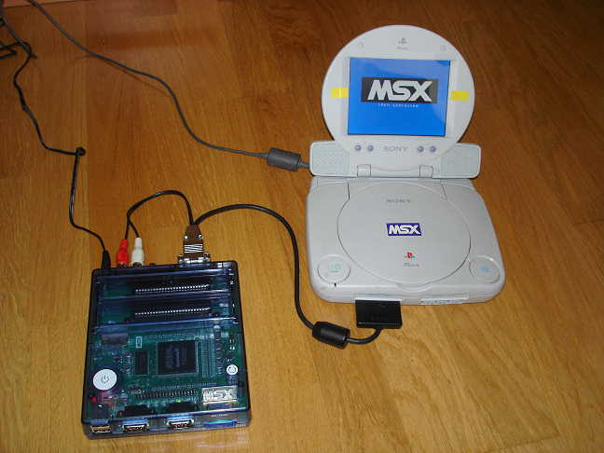
MSX EN UN CHIP

Slide 62
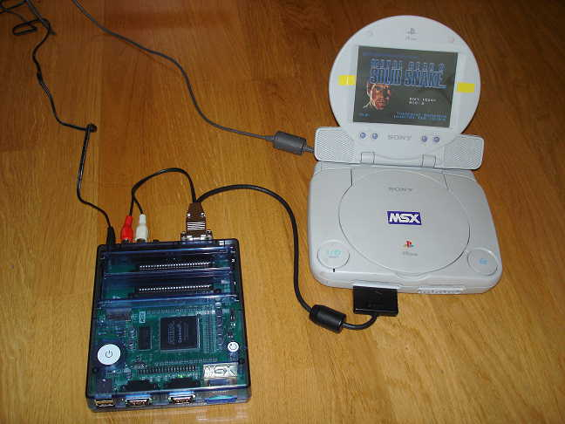
MSX EN UN CHIP

Slide 63
Sobre mi:
Soy Profesor Titular de Escuela Universitaria en la EUPLA (Escuela Universitaria Politécnica de La Almunia), en La Almunia de Doña Godina, Zaragoza.
Gran aficionado a los ordenadores MSX, he centrado mi actividad en dicha familia aportando varios artículos :
http://msxinfo.msxblue.com/msxdocs/Teclado_Philips_en_Panasonic.pdf
http://msxinfo.msxblue.com/msxdocs/512KRAMSONYHBF9.PDF
http://msxinfo.msxblue.com/msxdocs/expansor%20de%20slots%20casero.pdf
Aunque la mayoria de mis proyectos se han centrado en el modding de ordenadores de este sistema .
http://www.flickr.com/photos/44218601@N06/sets/
Mi nick es "usuario_msx2" en foros del sistema MSX.

Slide 64
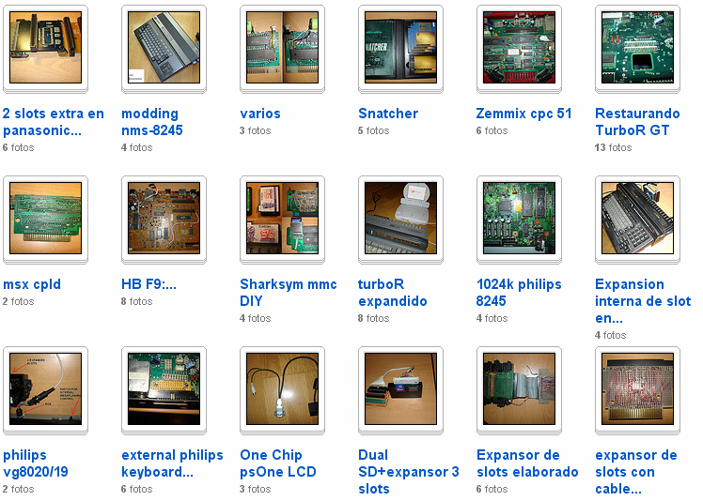
http://www.flickr.com/photos/44218601@N06/sets/

